Slide 2
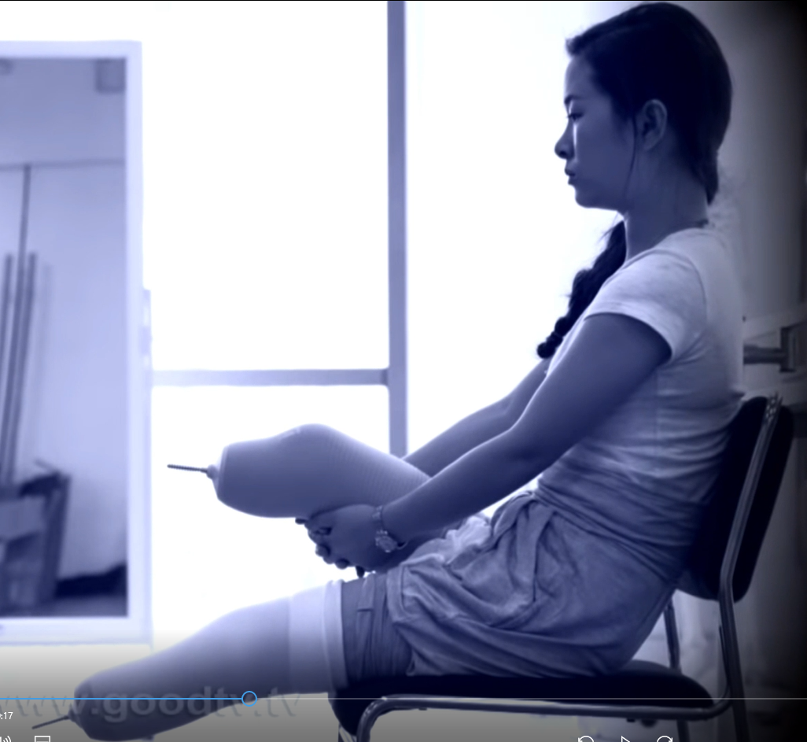
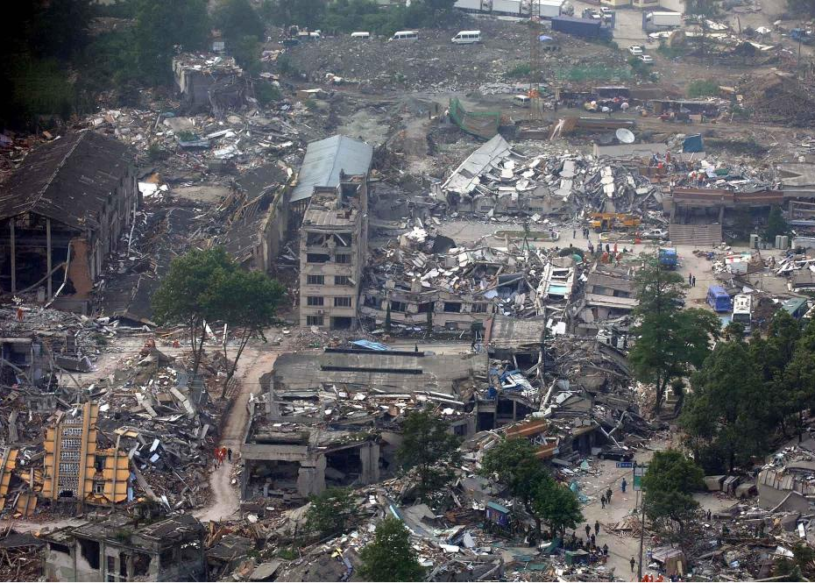
From: http://yx.iqilu.com/2017/0809/3647478.shtml#1
From: www.goodtv.tv

Slide 3
¹我所亲爱、所想念的弟兄们，你们就是我的喜乐，我的冠冕。我亲爱的弟兄，你们应当靠主站立得稳。²我劝友阿爹和循都基，要在主里同心。³我也求你这真实同负一轭的，帮助这两个女人，因为他们在福音上曾与我一同劳苦；还有革利免，并其余和我一同做工的，他们的名字都在生命册上。⁴你们要靠主常常喜乐。我再说，你们要喜乐。⁵当叫众人知道你们谦让的心。主已经近了。⁶应当一无挂虑，只要凡事藉着祷告、祈求，和感谢，将你们所要的告诉神。⁷神所赐、出人意外的平安必在基督耶稣里保守你们的心怀意念。⁸弟兄们，我还有未尽的话：凡是真实的、可敬的、公义的、清洁的、可爱的、有美名的，若有什么德行，若有什么称赞，这些事你们都要思念。⁹你们在我身上所学习的，所领受的，所听见的，所看见的，这些事你们都要去行，赐平安的神就必与你们同在。(腓四：1-9)

Slide 4
喜乐的泉源（七） 腓四：1-9
靠主站立的喜乐（1-3节）
一无挂虑的喜乐（4-7节）
与神同在的喜乐（8-9节）

Slide 5
一. 靠主站立的喜乐（1-3节）

Slide 6
¹我所亲爱、所想念的弟兄们，你们就是我的喜乐，我的冠冕。我亲爱的弟兄，你们应当靠主站立得稳。²我劝友阿爹和循都基，要在主里同心。³我也求你这真实同负一轭的，帮助这两个女人，因为他们在福音上曾与我一同劳苦；还有革利免，并其余和我一同做工的，他们的名字都在生命册上。⁴你们要靠主常常喜乐。我再说，你们要喜乐。⁵当叫众人知道你们谦让的心。主已经近了。⁶应当一无挂虑，只要凡事藉着祷告、祈求，和感谢，将你们所要的告诉神。⁷神所赐、出人意外的平安必在基督耶稣里保守你们的心怀意念。⁸弟兄们，我还有未尽的话：凡是真实的、可敬的、公义的、清洁的、可爱的、有美名的，若有什么德行，若有什么称赞，这些事你们都要思念。⁹你们在我身上所学习的，所领受的，所听见的，所看见的，这些事你们都要去行，赐平安的神就必与你们同在。(腓四：1-9)

Slide 7
来自不同背景的人，发生摩擦无可厚非
若无共同的的基础，无法解决关系问题
保罗劝诫两位姊妹，要在不同中找相同
小道理服从大道理，分歧就能迎刃而解
站立于信仰根基上，廖智姊妹重建家庭

Slide 8
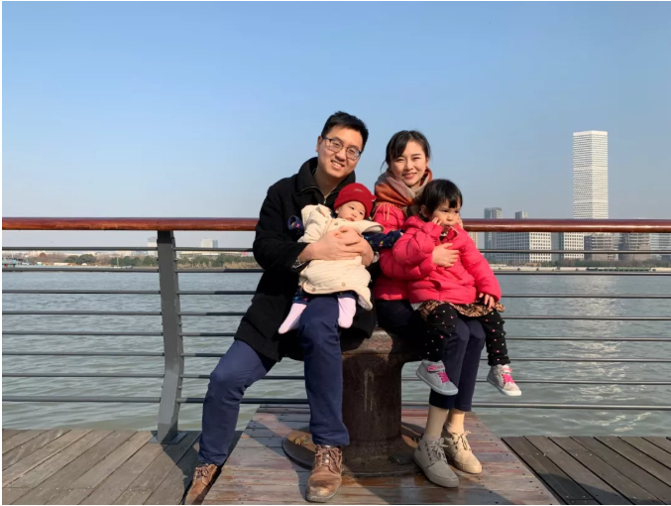
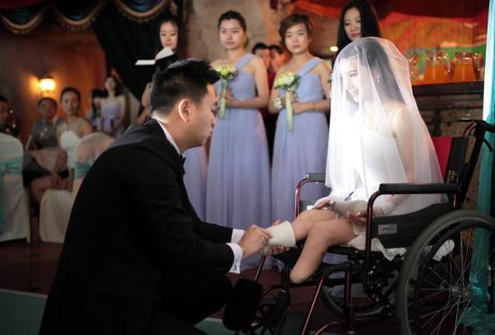
From：https://mp.weixin.qq.com/s/V8UXbwRd0S9e9JXgsPUl4A

Slide 9
靠主站立而重新建立关系的经历
所以，你在祭坛上献礼物的时候，若想起弟兄向你怀怨，就把礼物留在坛前，先去同弟兄和好，然后来献礼物。（太五：23-24）
我们还有在天上不愿见到的人吗？
靠主站立还包括去做一和睦使者

Slide 10
二. 一无挂虑的喜乐（4-7节）

Slide 11
¹我所亲爱、所想念的弟兄们，你们就是我的喜乐，我的冠冕。我亲爱的弟兄，你们应当靠主站立得稳。²我劝友阿爹和循都基，要在主里同心。³我也求你这真实同负一轭的，帮助这两个女人，因为他们在福音上曾与我一同劳苦；还有革利免，并其余和我一同做工的，他们的名字都在生命册上。⁴你们要靠主常常喜乐。我再说，你们要喜乐。⁵当叫众人知道你们谦让的心。主已经近了。⁶应当一无挂虑，只要凡事藉着祷告、祈求，和感谢，将你们所要的告诉神。⁷神所赐、出人意外的平安必在基督耶稣里保守你们的心怀意念。⁸弟兄们，我还有未尽的话：凡是真实的、可敬的、公义的、清洁的、可爱的、有美名的，若有什么德行，若有什么称赞，这些事你们都要思念。⁹你们在我身上所学习的，所领受的，所听见的，所看见的，这些事你们都要去行，赐平安的神就必与你们同在。(腓四：1-9)

Slide 12
喜乐乃是一个决定，不随环境所改变
生活面对各种压力，会时常导致烦躁
熟知自己的引爆点，才能有效去克服
识破撒旦攻击计谋，活出喜乐见证神
主再来已经很近了，当调整专注所在

Slide 13
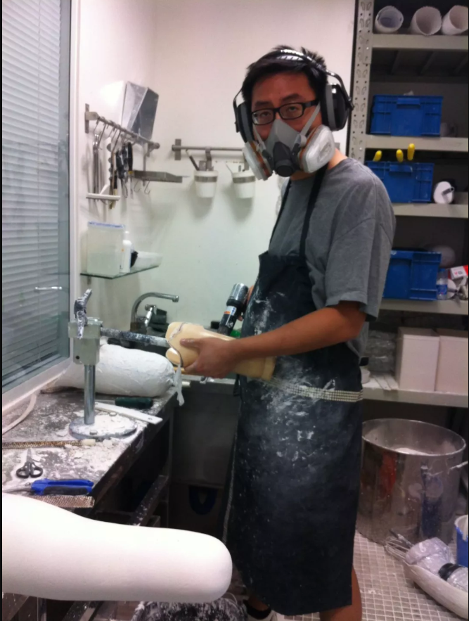
主已经近了，祈求且放下挂虑
我们若照祂的旨意求什么，祂就听我们，这是我们向祂所存坦然无惧的心。既然知道祂听我们一切所求的，就知道我们所求于祂的，无不得着。（约一五：14-15）
牧师为廖智婚姻安排上的祈求
From:https://mp.weixin.qq.com/s/V8UXbwRd0S9e9JXgsPUl4A

Slide 14
怎样的祷告是按神的旨意祈求？
顺服的祷告是平安喜乐的要诀

Slide 15
三. 与神同在的喜乐（8-9节）

Slide 16
¹我所亲爱、所想念的弟兄们，你们就是我的喜乐，我的冠冕。我亲爱的弟兄，你们应当靠主站立得稳。²我劝友阿爹和循都基，要在主里同心。³我也求你这真实同负一轭的，帮助这两个女人，因为他们在福音上曾与我一同劳苦；还有革利免，并其余和我一同做工的，他们的名字都在生命册上。⁴你们要靠主常常喜乐。我再说，你们要喜乐。⁵当叫众人知道你们谦让的心。主已经近了。⁶应当一无挂虑，只要凡事藉着祷告、祈求，和感谢，将你们所要的告诉神。⁷神所赐、出人意外的平安必在基督耶稣里保守你们的心怀意念。⁸弟兄们，我还有未尽的话：凡是真实的、可敬的、公义的、清洁的、可爱的、有美名的，若有什么德行，若有什么称赞，这些事你们都要思念。⁹你们在我身上所学习的，所领受的，所听见的，所看见的，这些事你们都要去行，赐平安的神就必与你们同在。(腓四：1-9)

Slide 17
与神同在的关键在于调整心态
你要保守你心，胜过保守一切，因为一生的果效是由心发出。（箴四：23）
心的保守在于我们的所思所想
新生命需以高尚的思念来喂养

Slide 18
在大户人家，不但有金器银器，也有木器瓦器；有作为贵重的，有作为卑贱的。人若自洁，脱离卑贱的事，就必作贵重的器皿，成为圣洁，合乎主用，预备行各样的善事。你要逃避少年的私欲，同那清心祷告主的人追求公义、信德、仁爱、和平。（提后二：20-22）
廖智姊妹的选择
我们如何去选择？
愿神帮助我们！

